Slide 1

VOJTOVA REFLEXNÍ LOKOMOCE
Mgr. Marie krejčová

Slide 2
VOJTŮV PRINCIP REFLEXNÍ LOKOMOCE
Je diagnosticko-terapeutický systém
Představuje neurofyziologicky a vývojově orientovaný systém s cílem ZNOVUOBNOVENÍ vrozených fyziologických pohybových vzorů.
Pracuje ve standardních výchozích pozicích
Na přesně definované tělesné zóny se aplikují manuální stimuly → vyvolání změny držení či pohybu
Tělesné zóny na něž jsou aplikovány stimuly = zóny spoušťové:
Hlavní & vedlejší
  Hlavní na končetinách = aplikace PERIOSTÁLNÍCH stimulů
  Vedlejší na trupu = aplikace SVALOVÝCH podnětů
Podnět aplikovaný do jedné zóny vede k vyvolání celého reflexního vzoru = MOTORICKÝ PROJEV
VEGETATIVNÍ REAKCE = pocení, zčervenání kůže v daném svalu + prohloubení dýchání

Slide 3
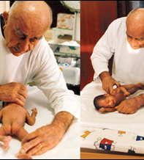
Reflexní lokomoce – terapeutický systém
Prof. Václav Vojta – 50. a 60. léta – se spolupracovníky a žáky v Čechách (p. Klémová)
Rozvoj 60. a 70. léta v Mnichově (Kinderzentrum München)
U nás rozvoj v 90. letech: prof. Kolář v Praze, v Olomouci RL Corpus: Bc. Kováčiková

Slide 4
INDIKACE
Původní zaměření – DMO
Současná indikační šíře:
  KOJENECKÝ VĚK:
    Centrální koordinační pch, svalová a neurogenní torticollis, periferní obrny (paréza brachiálního plexu), spina bifida a hydrocephalus, kongenitální myopatie, vrozené vady: skoliózy, arthrogryposis, M. Down, motorická retardace, VDT, dysplázie KYK, deformity nohy
  STARŠÍ DĚTI & DOSPĚLÍ:
    DMO, získané mozkové syy (posttraumatické, postinfekční), SM, CMP, transverzální léze míšní, periferní parézy, skoliózy, kyfózy, FPPS

Slide 5
KONTRAINDIKACE VRL
10 dní po očkování polio proti dětské přenosné obrně
Vysoké dávky kortikoidů
Těžké mentální stavy, prvky autismu v projevu dítěte
Akutní onemocnění a teplota nad 38°C
Průjmové onemocnění, zvracení
CAVE! Epileptické záchvaty NEJSOU KI! Naopak po aplikaci VRL dochází k jejich snížení až vymizení.

Slide 6

STRUČNÉ SHRNUTÍ MOTORICKÉ ONTOGENEZE

Slide 7
ONTOGENEZE NAPŘÍMENÍ (ROTABILITY) OSOVÉHO ORGÁNU
Novorozenec: asymetrie, holokineze, bez napřímení páteře a diferenciace
3. měsíc: rotabilita do střední Thp, izolovaný pohyb očí a hlavy do 30° R
4,5. měsíc: napřímení do ThL přechodu, zkřížený model, rozvoj úchopu přes střed, otočení na bok
6. měsíc: celá páteř schopna R, otočení ze Z na B, radiální úchop
7,5. měsíc: vertikalizace trupu ve frontální rovině (šikmý sed)
9. měsíc: vertikalizace do vzpřímeného stoje

Slide 8
ONTOGENEZE ÚCHOPOVÝCH FUNKCÍ HORNÍCH KONČETIN
Novorozenec: reflexní úchop
3. měsíc: napřímení CThp → medio-kaudální posun lopatky → koaktivace ZR a ADD - opora o oba lokty → povolení pěsti
4. měsíc: laterální (ulnární) úchop
4,5. měsíc: zkřížený model (opora o jeden loket) → úchop přes střední linii
5. měsíc: izolovaná supinace-pronace předloktí
6. měsíc: opora o rozvinuté dlaně na extendovaných HKK, dokončen radiální úchop
7,5. měsíc: opora o jednu extendovanou HK, pinzetový úchop
8. měsíc: kleštičkový úchop

Slide 9
ONTOGENEZE OPĚRNÉ FUNKCE DOLNÍ KONČETINY
Novorozenec: anteverze pánve s inertní trojflexí a everzí akra, reflexní úchop
3. měsíc: pánev ve středním postavení, 90° trojflexe a akrem ve středním postavení
4. měsíc: uvolnění z flexe, supinace aker, vznik úchopové funkce nohou, opora o koleno ve zkříženém vzoru v opoře o kontralaterální HK (4,5. měsíc)
6. měsíc: opora o DK o distální část laterální strany femuru při otočení na břicho
7,5. měsíc: opora akrum DK a laterální strana KOK v šikmém sedu
8. měsíc: lezení po čtyřech s oporou o střed kolen
9. měsíc: vertikalizace s nákrokem přes ZR a Abd, planta v opoře
10.-12. měsíc: chůze stranou ve frontální rovině (přes Abd v KYK)
16. měsíc: sociální bipedální lokomoce

Slide 10
ONTOGENEZE DECHOVÝCH FUNKCÍ
Novorozenec: izolované "brániční" dýchání (bránice nemá punctum fixum)
3. měsíc: začlenění bránice do posturální funkce (punctum fixum na žebrech), snížení frekvence, prohloubení dechu
5.-6. měsíc: stabilizace ThL přechodu, rozvoj hrudního dýchání - uplatnění dorzálních částí v posturální funkci
9. měsíc: vstup bránice do horizontály, koaktivace s ústním a pánevním dnem s břišními svaly ve vertikále (plně nabývá na posturální funkci → rozvoj řeči)

Slide 11
OBECNÉ PRINCIPY POSTURÁLNÍ ONTOGENEZE V KINEZIOTERAPII

Slide 12
OBECNÉ PRINCIPY
KRANIO-KAUDÁLNÍ, PROXIMO-DISTÁLNÍ SMĚR VÝVOJE:
  Platí v embryogenezi, ontogenezi, vývoj proximálních částí dřív než distálních
VÝVOJOVĚ MLADŠÍ SYSTÉMY JSOU "ZRANITELNĚJŠÍ" NEŽ VÝVOJOVĚ STARŠÍ
  Fázický svalový systém - tendence k útlumu = směr k novorozenecké postuře
RESPEKTOVÁNÍ FORMOVÁNÍ POSTURY BĚHEM ONTOGENEZE
  Opoře o extendovanou HK předchází vývojově starší opora o loket,
  akrální dynamice HK předchází napřímení Thp, medio-kaudální pozice lopatky, vyvážená koaktivace ZR a Add pletence, opora o loket...
  Kontrola a stabilizace hlavy s Cp dříve než trupu a končetin...
STABILITA (POSTURÁLNÍ JISTOTA) → CÍLENÁ DYNAMIKA
  Magnus: "Poloha provází pohyb jako stín."
NAPŘÍMENÍ PÁTEŘE → OPĚRNÁ FUNKCE → FÁZICKÁ FUNKCE (DIFERENCIACE FUNKCE SVALŮ) → IZOLOVANÝ (SELEKTIVNÍ) KOORDINOVANÝ POHYB
VERTIKALIZACE A BIPEDÁLNÍ LOKOMOCE → ROZVOJ JEMNÉ MOTORIKY RUKY A ARTIKULACE
FÁZICKÝ SVALOVÝ SYSTÉM MÁ FORMATIVNÍ VLIV NA DOUTVÁŘENÍ MORFOLOGIE SKELETU
  Páteř, tvar hrudníku a žeber, angulus inferior scapulae, úhly KYK, tibiální plató, ...

Slide 13
VÝVOJOVÁ KINEZIOLOGIE & ONTOGENEZE LIDSKÉ MOTORIKY

Slide 14
ONTOGENETICKÝ VÝVOJ MOTORIKY ČLOVĚKA
Geneticky determinován
Probíhá zcela automaticky
Pokračování intrauterinního vývoje
"hnacím motorem" je motivace dítěte = IDEOMOTORIKA
Motivace dítěte + vývoj smyslových orgánů (zrak, sluch) = automaticky svalové souhry, schopnost dítěte se motoricky projevit a něčeho dosáhnout
Vyzrávání CNS = charakterizováno VÝVOJOVÝMI STUPNI
Špatná kvalita držení těla = dříve či později vertebrogenní potíže
Vývojová kineziologie se zabývá motorickým vývojem dítěte a dává nám jasná pravidla k rozpoznání ideální hybnosti dítěte.
Seznamuje nás nejen s přesným architektonickým vyjádřením každého motorického vývojového stupně, ale zabývá se hlavně kineziologickým obsahem každého motorického vývojového vzoru, který je charakteristický pro určitý věk dítěte.
Tak postupně zjišťujeme, jak vznikají svalové souhry a jak tyto svalové souhry spolu souvisí. Jsme pak schopni odpovědět na otázku, na jakém kvalitativně vývojovém stupni se dítě nachází.
Ukončen samostatnou bipedální lokomocí kolem 12 měsíců života.

Slide 15
VYUŽITÍ PRINCIPU ONTOGENEZE
Vojtova reflexní lokomoce- v pediatrii i u dospělých, špatná kvalita držení těla, která vychází z poruchy vývoje motoriky, vede k vertebrogenním obtížím
Dynamická neuromuskulární stabilizace dle Koláře (DNS) - základ vychází z aplikace pro cvičení dětí s neurologickým postižením, využívá se u širokého spektra poruch pohybového aparátu, funkčních potíží, i pooperačních stavů
Janda - porucha stereotypů u dospělých vychází z poruchy nervového řízení v kojeneckém věku
Lewit - cílené využívání polohy pro facilitace a mobilizace (3. měsíc na zádech - vzpěrač), klouby v optimálním držení
působíme a zasahujeme do posturálních, vývojově naučených a geneticky podmíněných vzorců pohybu
INDIKACE - poruchy řízení centrální motoriky, neurologická postižení dětského i dospělého věku, postižení motoriky vývojovou vadou…
OMEZENÍ - je potřeba dokonalé zvládnutí a pochopení metodiky, přesné znalosti ontogeneze, dobrá pozorovací schopnost, velká praxe. Ne každý pacient reaguje na např. reflexní terapii, je vhodný pro DNS, protože to nechápe, ne každý fyzioterapeut to umí správně vysvětlit a aplikovat. U dětí jsou limitem i schopnosti rodiče zaučit se a systematicky danou techniku provádět
Znalost vývojové kineziologie je tak nezbytným vybavením pro fyzioterapeuty zabývající se obecně rehabilitací pohybových poruch a to nejen v oblasti diagnostiky, ale zvláště terapie.

Slide 16
POSTURÁLNÍ AKTIVITA
Hodnotíme vzpřimovací a antigravitační funkce (opora, držení těla, kontrola hlavy = opěrná motorika)
Hodnotíme cílenou fázickou hybnost:
Cílený úchop + jeho kvalita
Způsob lokomoce = cílená motorika
Vývoj je přesně kineziologicky definován!
Posuzujeme poměr mezi motorickým stavem postiženého dítěte & stupněm fyziologického vývoje.

Slide 17
PODMÍNKY PRO REALIZACI LOKOMOCE
Posturální aktivita – schopnost zaujmout aktivní vzpřímenou polohu
Posturální reaktivita – schopnost udržet aktivní vzpřímenou polohu + reakce na její změny
Fázická hybnost
Rozlišujeme polohu pasivní & aktivní
Aktivní = POSTURA
Anticipace pohybu = ATITUDA
Podkladem všech těchto dějů je přiměřený svalový tonus!

Slide 18
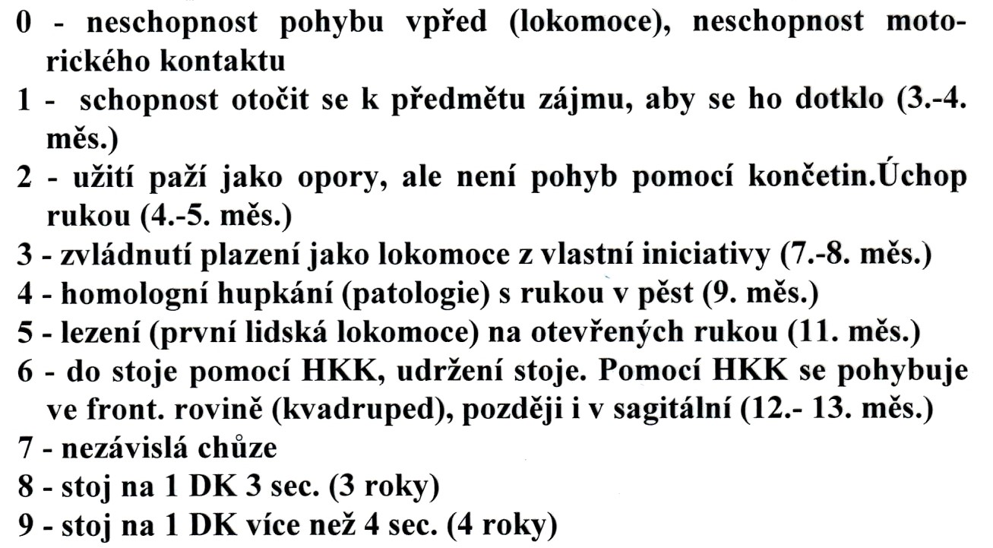
DIAGNOSTIKA VYPRACOVANÁ VOJTOU
stanovení stupně motorického vývoje dítěte (lokomoční stádia):
Odhalení případných hybných poruch již ve velmi raném věku, prakticky v prvních týdnech:
  Spontánní motorické projevy
  Běžné dětské neurologické vyšetření (primitivní reflexologie)
  Soubor 7 polohových testů (testů posturální reaktivity): tyto testy umožňují odhalení již velmi diskrétních změn a zahájení tak včasné terapie.

Slide 19
DIAGNOSTIKA
Včasná diagnostika hybné poruchy dítěte je nesmírně důležitá vzhledem k jeho dalšímu motorickému vývoji.
Plasticita CNS (obnovování neuronálních spojení, eventuelně vytváření dalších spojení, přejímání funkcí na úrovni CNS apod.) je v ranném věku dítěte největší.
Pokud dítě začíná kontaktovat se svým okolím a nemá k dispozici normální motoriku, pak zcela automaticky použije náhradní motorické projevy.
Je velké nebezpečí, že se tato náhradní motorika začne častým používáním fixovat a znemožní definitivně nástup normální motoriky. První náhradní motorické modely tak může zkušený diagnostik prostřednictvím analýzy motorické spontánní hybnosti pozorovat nejpozději v 6 týdnech věku dítěte, kdy již 75 % dětí kontaktuje a usmívá se.

Slide 20
Diagnostika
Vyšetření reflexů
Vyšetření posturální reaktibility - polohové testy
Kvantifikace hybné poruchy u ohroženého dítěte (vyšetření posturální aktivity)

Slide 21
POSTURÁLNÍ AKTIVITA V JEDNOTLIVÝCH FÁZÍCH VÝVOJE

Slide 22
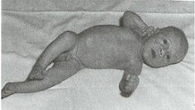
NOVOROZENEC
POLOHA NA BŘIŠE:
Uložení na xiphoideu, zatížen na straně záhlavní, točí hlavu, žádná opěrná plocha
asymetrický, konvexní strana ke straně čelistní
převaha flexe, hlava je níž než pánev, vzájemné postavení stehen vůči sobě (90°)
POLOHA NA ZÁDECH:
asymetrický, zatížen na straně čelistní, pozitivní abdukční úhel kyčlí, nekontaktuje, konvexní oblouk na straně obličeje, holokinetický pohyb, tzv. primitivní kopání

Slide 23
ČTYŘI TÝDNY
POLOHA NA BŘIŠE:
povolí flekční držení (pánev k podložce, lokty k podložce)
50% dětí optický kontakt
žádná opěrná plocha, jen úložná, zatížen na straně záhlavní
POLOHA NA ZÁDECH:
50% kontaktuje, stále více zatížen na straně čelistní, záhlavní rameno i pánev výrazně od podložky

Slide 24
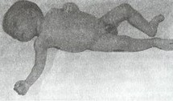
ŠEST TÝDNŮ
POLOHA NA BŘIŠE:
75% dětí optický kontakt
zvedá hlavu nad podložku (asymetricky), zatížena distální část předloktí, žádná opěrná plocha, jen úložná, zatížení jde do oblasti horního kvadrantu břicha
POLOHA NA ZÁDECH:
motorické vyjádření kontaktu - vzor šermíř. Pozor! Rozlišit od asymetrických tonických šíjových reflexů. Změna držení pánve ve směru dorzální flexe, povolená pěstička

Slide 25
OSM TÝDNŮ
POLOHA NA BŘIŠE:
kontakt 100%, hlavu zvedá od podložky a při kontaktu ze střední roviny udrží v rovině frontální ve středním postavení (neuklání hlavu), při točení hlavy úklony trupu
zatížení v oblasti pupku a střední část předloktí, prsty do pěstiček (kontakt, dívá se do očí, úsměv)
POLOHA NA ZÁDECH:
zdravé dítě je již schopno živou mimikou vyjádřit aktuální postoj ke své matce nebo chůvě, vzor fyziologické dystonie (v poloze na břiše přenese těžiště směrem kaudálním, rozlišit od dystonické ataky - v poloze na břiše není schopno opory o lokty a tím přenesení těžiště kaudálně)
spojení horních končetin - vzor kontaktu prstů horních končetin, zatížení trupu kraniálně směr lopatky, ve vztahu ke stranám stejnoměrně, změna držení pánve ve směru dorzální flexe, dolní končetiny opírá patami o podložku), při kontaktu prstů sledovat abdukční úhel horních končetin

Slide 26
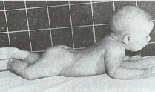
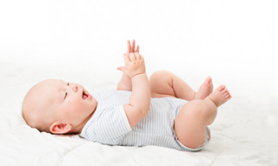
TŘI MĚSÍCE
POLOHA NA BŘIŠE:
první opěrná báze, opora o symfýzu a mediální epikondyly humeru obou horních končetin, hlava vně opěrné báze, rotuje hlavu bez souhybu trupu, otevírá pěstičky, dolní končetiny volně v extenzi na podložce (není plná extenze v kolenou), první segmentální pohyb
pohyb očí v rozsahu 30°, hlava rotuje v rozsahu 30° ke každé straně
POLOHA NA ZÁDECH:
opora o kontrahovaný m. trapéz, zatížení mezi lopatkami, horní končetiny spojuje, chytá i dlaně, zajištění těla ve všech třech rovinách, dolní končetiny nad podložkou v 90st. flexi (horní hlezenní je kloub v nulovém postavení ve vztahu k dorzální a plantární flexi, dolní hlezenní kloub je ve středním postavení ve vztahu k supinaci a pronaci), pánev ve středním postavení, rozvinutí páteře (napřímení)
segmentální pohyb - oči a hlava 30° na každou stranu

Slide 27
4,5 MĚSÍCE
POLOHA NA BŘIŠE:
zkřížený vzor, opora o jeden loket (mediální epikondyl humeru, na té samé straně kyčelní kloub, kontralaterálně nakročená dolní končetina do 90° - opora o med. Kondyl femuru), volná HK sahá po hračce, vně opěrné báze je hlava a také jedna horní končetina, ulnární úchop
uchopí hračku nacházející se v kvadrantu každé ruky (nabízenou ze středu neuchopí), rotace postupuje na thorakolumbální úsek, segmentální pohyb předloktí (supinace, pronace), manipulace s hračkou ve střední rovině oběma rukama
POLOHA NA ZÁDECH:
zkřížený pohyb - úchop jednou horní končetinou do kvadrantu druhé horní končetiny, začátek otočení
manipulace hračkou pod kontrolou očí, segmentální pohyb předloktí
kontakt palců na dolních končetinách (4 měsíce), kontakt vnitřních hran chodidel (4,5 měsíce)
sahá si po těle - v úrovni kyčlí

Slide 28
PĚT MĚSÍCŮ
POLOHA NA BŘIŠE:
zatížení se stěhuje ze symfýzy dále na stehna, vzpřimuje na extendované horní končetiny, ruce opřeny o proximální část dlaně až zápěstí, (prsty lehce ve flexi, lehká VR ramen), hlava vně opěrné báze (obdélník)
při kontaktu s hračkou ve střední linii, střídá vzor opory o zápěstí se vzorem plavání (horní i dolní končetiny nad podložku, houpe se na pupku, hlavu zvedá)
POLOHA NA ZÁDECH:
pokračuje v otočení do polohy na břicho osou pánve - dokročení dolní končetiny na podložku, otočení vede hlava a svrchní horní končetina - směr ventrální
kontakt dolních končetin - celá chodidla chytá si po těle - na kolena

Slide 29
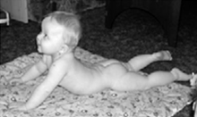
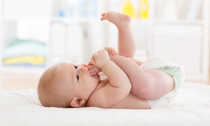
ŠEST MĚSÍCŮ
POLOHA NA BŘIŠE:
opora o rozvinuté dlaně (není flexe prstů, bez vnitřní rotace ramen), zatížena stehna, hlava vně opěrné báze, opěrná báze tvar obdélníku
radiální úchop (v radiální dukci, otvírá ruku od palce)
hrudní dýchání
POLOHA NA ZÁDECH:
dokončení otočení do polohy na břicho (do polohy na lokty), na obě strany
kontakt horní končetiny + dolní končetiny - chytá prsty dolních končetin, do úst (za 6 měsíců)
dýchání hrudníkem orofaciální oblast vyzrává, předpoklad žvýkaní a následně i řeč

Slide 30
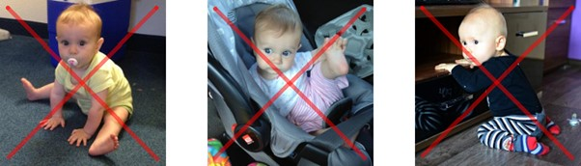
VERTIKALIZACE

Slide 31
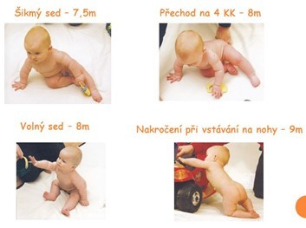
Vertikalizace - 3. trimenon(spojení vývoje z polohy na zádech a z polohy na břiše)
7 měsíců
v poloze na zádech prsty dolních končetin do pusy
v poloze na břiše homologní zaujetí polohy na čtyřech (přes streč m. iliopsoas bilat.)
7,5 měsíců
plížení (tulenění) - lokomoční projev, zkřížený model, tah jednou horní končetinou, dolní končetiny se neúčastní
šikmý sed - nejprve přes loket, pak na rozvinutou dlaň, vzpřímení trupu do vertikály v rovině frontální
pinzetový úchop (objeví se v šikmém sedu při snaze uchopit něco vysoko), ruka rozvinuta na tři paprsky
8 měsíců
diferencované zaujetí polohy na čtyřech
volný sed (ze šikmého sedu odstrčením se nebo z polohy na čtyřech přes šikmý sed do volného sedu)
začátek kvadrupedální chůze v horizontále (rozlišit nevyzrálé a vyzrálé), (rozlišit zkřížený model od střídavého, který je homologní)
vertikalizace trupu u překážky (vzpřímení trupu v rovině sagitální), okamžitě nakročí

Slide 32
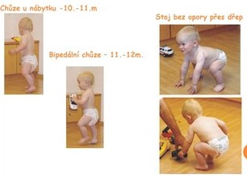
VERTIKALIZACE POKRAČOVÁNÍ
9 měsíců
vertikalizace nakročením do vzpřímeného stoje, stoj s větším zatížením vnitřních hran
kvadrupedální chůze ve vertikále ve frontální rovině (chůze stranou podle nábytku), zkřížený vzor (nejprve se drží okraje nábytku, postýlky, pak stačí opření dlaněmi o stěnu)
10-12 měsíců
pohyb v prostoru libovolně dopředu i nahoru
první krok do volného prostoru většinou mezi nábytkem
první kroky dopředu (bez souhybu horních končetin)
samostatný stoj, (v podstatě jde o zastavení se v chůzi, což je naprosto odlišná záležitost od náhodného stoje, jako "solný sloup", když je dítě postaveno na nohy, což vidíme u zdravého dítěte na konci 4. trimenonu)
Ontogenetický vývoj je dokončen samostatnou bipedální sociální lokomocí, to je schopností dítěte z vlastního popudu někam si dojít.
Za samostatnou chůzi nepovažujeme první kroky dítěte, které dítě vykoná většinou pro radost rodičů.
V ideálním motorickém vývoji dítěte se objeví samostatný stoj dříve, než první kroky dítěte.
Volný sed, lezení po čtyřech a vertikalizace se objevuje následně po šikmém sedu a pořadí použití těchto vzorů závisí na motivaci dítěte

Slide 33
Vyšetření reflexů
Hodnotíme dobu trvání a intenzitu primitivních reflexů, jejich přítomnost nebo naopak nepřítomnost ve vztahu k jejich definovanému trvání ve smyslu normy.
Jsou-li přítomny asymetrické a symetrické šíjové reflexy a to v jakémkoliv věku, je to vždy příznakem patologického procesu
Rovněž přítomnost reflexu Rossolimo, klonu a reflexu kořene ruky jsou známkou patologického vývoje
Vyhodnocení reflexů a primitivní reflexologie nás informuje nejen o kvantitě pohybového postižení, ale dává napovědět něco i o typu pohybového postižení (syndrom).

Slide 34
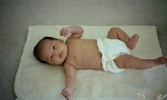
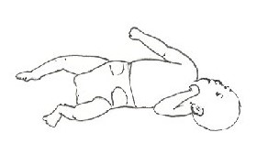
ASYMETRICKÝ TONICKÝ ŠÍJOVÝ REFLEX (AŠTR)
Pokud má dítě v poloze na zádech hlavičku otočenou na jednu stranu, dojde na této straně, kde má dítě bradu, k extenzi (natažení) končetin. Na opačné straně dojde naopak k flexi (pokrčení) končetin.
Norma – nikdy
Patologie –vždy
Nutno odlišit od polohy šermíř (6t)

Slide 35
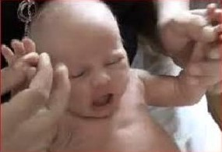
BABKINŮV REFLEX
Norma – 0-4t
Patologie – po 6t
Je vyvolán současným stisknutím obou dlaní dítěte, na které reaguje dítě otevřením pusy, často doprovázeném zatnutím předloktí, otočením hlavy na stranu a zavřením očí.

Slide 36
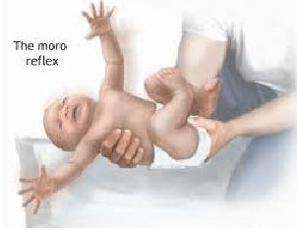
MORO REFLEX
Norma 0-6 t
Patologie – po 3 M
Reflex se spustí, když se dítě náhle uslyší hlasitý zvuk nebo má pocit, že přepadne dozadu. V tu chvíli se prohne v zádech, rozhodí rukama a nohama a následně se mu ruce přiblíží rychle zpět k sobě jakoby do objetí. Jedná se o jeden z reflexů sloužících původně k přežití jedince, kdy dítěti pomáhal udržet se na matčiných zádech při chůzi.

Slide 37
POLOHOVÉ TESTY
Polohových reakcí je sedm a používáme je k odhalení stupně posturální zralosti CNS.
Jen jedna polohová zkouška je původní a také nese jméno autora (Vojtovo boční sklopení).
Prostřednictvím polohových reakcí je možné odečíst od provokovaných reakcí eventuelní neideální reakce, které nás informují o možné pohybové poruše. Polohové testy mají výpovědní hodnotu jen jako celek, mohou odhalit přítomnost hybného postižení a spolu s vyšetřením reflexů pak lze hybné postižení kvantifikovat a v procentech odhadnout velikost ohrožení (Vojta, 1993).
Každá polohová reakce má jiný provokační manévr, který představuje přesně danou proprioceptivní, exteroceptivní a interoceptivní aferenci.
Tímto podrážděním lze vstoupit do geneticky determinovaného lidského motorického programu: motorické odpovědi jsou vždy stejné.
Mají zřetelný kineziologický obsah (= obsah se zřejmou svalovou funkcí)
Z odpovědi lze odečíst posturálně lokomoční funkce a jejich pchch
Polohová reakce odpovídá stupni vývoje posturální aktivity
Při vyšetření užíváme 7 polohových reakcí
Kvůli stupňující se posturální zátěži dítěte při vyšetření se polohové reakce provádějí v přesně stanoveném pořadí!

Slide 38
VYŠETŘENÍ POSTURÁLNÍ REAKTABILITY
Polohové testy
Trakční zkouška
Landauova reakce
Axilární vis
Vojtova sklopná reakce
Horizontální závěs dle Collisové
Reakce podle Peipera a Isberta
Vertikální závěs podle Collisové
Poznámka: podrobnější popis viz Kolář, P. et al. Rehabilitace v klinické praxi, s. 106-111.

Slide 39
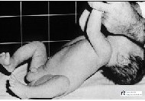
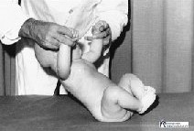
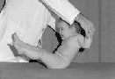
TRAKČNÍ ZKOUŠKA
1. fáze od 1. do konce 6. týdne
2. fáze od 7. týdne do konce 6. měsíce
3. fáze v 8. a 9. měsíci

Slide 40
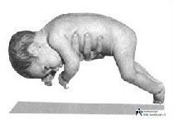
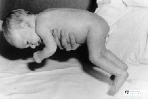
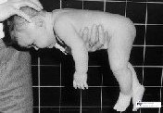
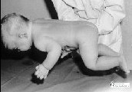
LANDAUOVA REAKCE
1. fáze od 1. týdne do 6. týdne
2. fáze od 7 týdnů do 3. měsíce
3. fáze – dosažená v 6 měsících věku
4. fáze dosažená v 8 měsících věku

Slide 41
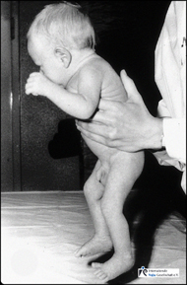
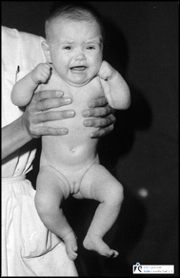
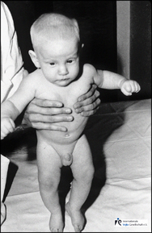
AXILÁRNÍ VIS
1. fáze (0-3. měsíc): DKK v inertní flexi (podobně jako v Landauově 1. fázi a v trakční zkoušce v perinatální periodě).
2. fáze (4.-7.měsíc): DKK jsou taženy k trupu – flekční synergie dolních končetin (držení podobné jako v Landauově reakci nebo v trakční zkoušce ve 2. fázi).
3. fáze (od 8. měsíce): DKK ve volním extenčním držení. Nohy v dorzální flexi.

Slide 42
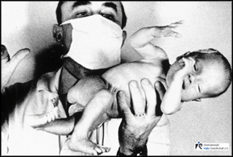
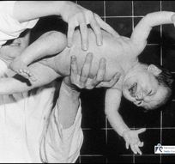
VOJTOVA SKLOPNÁ REAKCE
Před provedením manévru musí být bezpodmínečně dítěti otevřeny ruce. Především v perinatální periodě a také v ranném kojeneckém věku dojde jinak ke stereotypnímu flekčnímu držení horních končetin, které by mohlo být nesprávně hodnoceno jako abnormální.
Provokační manévr: Nadzvednutí dítěte z polohy na břiše a rychlé překlopení do strany z vertikální do horizontální polohy.
1. fáze: 1.-10. týden
  Pro klinické hodnocení je důležitější posouzení reakcí svrchních končetin.
  Hodnocena je reakce svrchních končetin
  Obě horní končetiny reagují Moro reakcí – objímací fáze, ruce jsou otevřeny.
  Flexe svrchní dolní končetiny v kyčelním a kolenním kloubu, s dorzální flexí horního hlezenního kloubu
  Pronace nohy a vějířovité roztažení prstců.
  Extenze spodní dolní končetiny s dorzální flexí horního hlezenního kloubu, supinací a flexí prstců.
1. přechodná fáze: 11. - 20. Týden
  Odeznívá objímací fáze Moro reakce, paže jsou ještě abdukovány, ruce jsou otevřeny.
  Na konci 1. přechodné fáze:
  Horní končetiny jsou volně flektovány (jen při opakování nebo rozčilení se ještě na horních končetinách objevuje abdukční fáze Moro reakce).
  Dolní končetiny postupně zaujímají flekční držení.
  Prstce svrchní nohy již nejsou roztaženy.

Slide 43
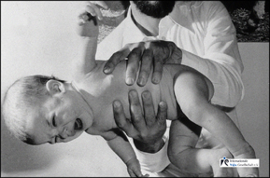
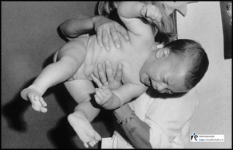
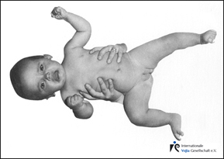
VOJTOVA SKLOPNÁ REAKCE
2. fáze od zhruba 4,75 měsíců do konce 7. měsíce
  Všechny končetiny zaujímají volné flekční postavení.
  Ruce jsou otevřené, nebo volně zavřené.
  Nohy jsou v dorzální flexi, většinou v supinaci.
  Prstce jsou ve středním postavení nebo ve flexi.
2. přechodná fáze po 7. měsíci do konce 9. měsíce
  Horní končetiny jsou volně flektovány, později volně předpaženy a upaženy.
  Dolní končetiny jsou výrazně přednoženy, ustupuje flexe v kolenním kloubu.
  Nohy jsou v dorzální flexi.
  Prstce jsou ve středním postavení.
3. fáze po 9. měsíci do 13./14. měsíce
  Svrchní končetiny jsou abdukovány.
  Nohy jsou dorzálně flektovány.
  U zdravého dítěte po dosažení stoje je Vojtova zkouška již jen obtížně hodnotitelná. Dítě dovede vědomě své držení těla i přes masivní aferenci modifikovat.

Slide 44
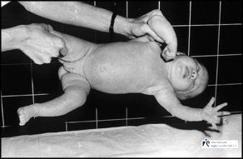
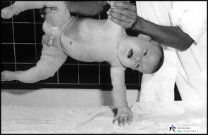
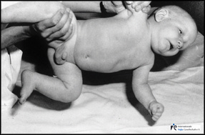
HORIZONTÁLNÍ ZÁVĚS DLE COLLISOVÉ
Provokační manévr: Dítě je drženo za paži a stejnostranné stehno proximálně blízko kloubu. Aby nedošlo k natažení kloubního pouzdra ramenního kloubu, je nutné počkat na „přivinutí“ dítěte, tzn. na okamžik, když se pokusí drženou paži přitáhnout k tělu.
1. fáze od 1. týdne do 12. týdne
  V prvních 6 týdnech moroovská reakce na volné horní kočetině.
  V 7. až 9. týdnu moroovská abdukce paží.
  V 10. až 12. týdnu volná flexe volné horní končetiny.
Poznámka: Volné kopání volné dolní končetiny je v této době normální.

Slide 45
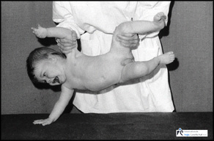
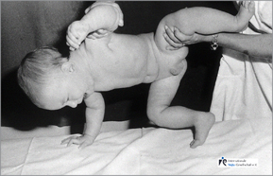
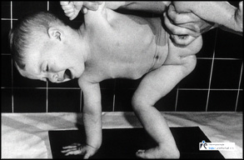
HORIZONTÁLNÍ ZÁVĚS DLE COLLISOVÉ
2. fáze: od 4. do 6. měsíce
  Volné předloktí do pronace.
  Na konci 2. fáze: přibývá zatížení na opřené ruce.
  Dolní končetina zůstává ve flekčním držení.
  Pozn.: Druhá fáze – pronace volného předloktí - se objeví teprve tehdy, když je dítě schopno symetricky napřímit šíji v poloze na břiše a opřít se o lokty. Pronační postavení předloktí je vždy spojeno s dorzální flexí zápěstí a povolením pěsti. Konečná opora o dlaň (bez hyperextenze v lokti) spadá do stejného časového období, ve kterém zcela mizí uchopový reflex ruky a dítě je schopno fázicky radiálně uchopovat.
3. fáze: od 8. do 10. měsíce
  Abdukce volné dolní končetiny v kyčelním kloubu
  Opora na zevní hraně nohy
  Opora o celou plosku nohy
  Pozn.: 3. fáze se objevuje současně se „standing reaction“. Objevuje se ve vývojové fázi, kdy je klinicky k dispozici vertikalizace. Dítě se nyní umí samo posadit a snaží se táhnout se nahoru.
m

Slide 46
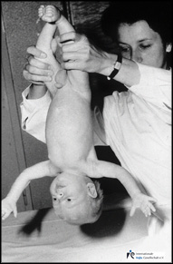
REAKCE PODLE PEIPERA A ISBERTA
Výchozí poloha: V prvních 4-5 měsících poloha na zádech, pak poloha na břiše. Hlava ve středním postavení, ruce by měly být otevřeny.
Provokační manévr: U novorozenců a malých kojenců uchopujeme stehno více proximálně, u větších kojenců a malých dětí uchopujeme distální část stehna nebo kolenní kloub. Pak dítě náhle převrátíme do verikály hlavou dolů.
Obecné poznámky:
  Reakce dítěte je hodnocena v okamžiku zvednutí.
  Před každým vyšetřením musí být otevřeny ruce, především u novorozenců a malých kojenců.
  Dítě mladší 5 měsíců musí být bezpodmínečně vyšetřováno z polohy na zádech kvůli ještě přetrvávající ventrální flexi pánve.
  Dítě starší 6 měsíců je výhodnější vyšetřovat z polohy na břiše, protože má pak méně možností zachytit se vyšetřujícího.
1. fáze: od 1. týdne do konce 3. měsíce
  V prvních 6 týdnech: Moro reakce – objímací fáze (1a-fáze)
  Pak (1b-fáze): Neúplná moro-reakce horních končetin (bez „objímací fáze“).
  Šíje napřímena, pánev ventrálně flektována.

Slide 47
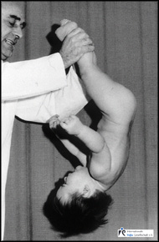
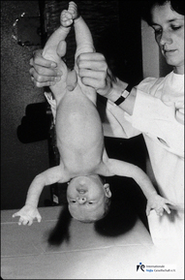
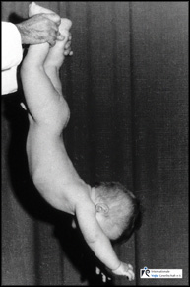
REAKCE PODLE PEIPERA A ISBERTA
2. fáze: od 4. do 5./6. měsíce
Horní končetiny upaženy.
Ruce otevřené.
Šíje a trup až k thorakolumbálnímu přechodu napřímeny.
Ventrální flexe pánve povoluje.
3. fáze od 7. do 9./10./12. měsíce
Horní končetiny vzpaženy.
Ruce otevřeny.
Symetrické napřímení šíje a trupu až do lumbosakrálního přechodu.
4. fáze od cca 9. měsíce
Dítě se aktivně pokouší zachytit se a přitáhnout se k vyšetřujícímu.
V 1. trimenonu je paže kolmo k ose těla. Tento úhel se zvětší v 2. trimenonu postupně z 90 na 135°. Na konci 3. trimenonu dosáhne 160°.

Slide 48
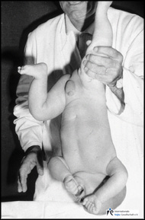
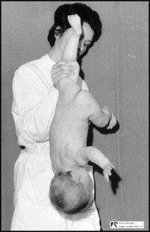
VERTIKÁLNÍ ZÁVĚS PODLE COLLISOVÉ
Výchozí poloha: poloha na zádech.
Provokační manévr: Dítě je drženo za koleno (u malých kojenců za stehno blíže kyčelnímu kloubu) a náhle zvednuto do vertikály hlavou dolů.
1. fáze: od 1. týdne do konce 6./7. měsíce
  Volná dolní končetina zaujme flekční držení v kyčelním, kolenním a hlezenním kloubu.
2. fáze: od 7. měsíce
  Volná dolní končetina zaujme volné extenční držení v kolenním kloubu, v kyčelním kloubu zůstává flexe.

Slide 49
VOJTOVA REFLEXNÍ TERAPIE - TERAPEUTICKÝ SYSTÉM

Slide 50
PRINCIP VRL
Václav Vojta: základní hybné vzory jsou programovány geneticky v CNS každého jedince.
Základní hybné vzory = "stavební kameny" pro vzpřímení a pohyb vpřed
U poruch CNS a pohybové soustavy je spontánní zapojení těchto vrozených pohybových vzorů omezeno.
Pomocí reflexní lokomoce můžeme "probudit" a aktivovat tyto vzory.
Podkladem je vývojová kineziologie

Slide 51
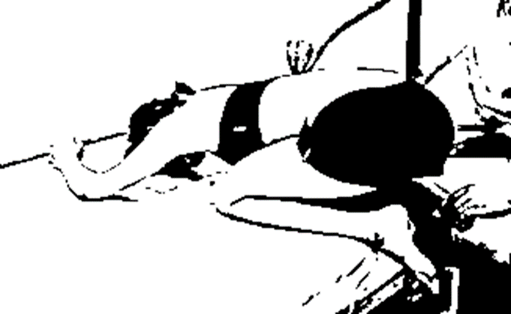
TERAPEUTICKÝ SYSTÉM VÁCLAVA VOJTY
Terapeutický systém V. Vojty zahrnuje tři modely
model, který se aktivuje na břiše. se nazývá REFLEXNÍ PLAZENÍ
model aktivovaný z polohy na zádech se nazývá REFLEXNÍ OTÁČENÍ
model, aktivovaný z polohy na obou kolenou se nazývá 1.pozice
Modely jsou umělé
Obsahují dílčí modely ontogeneze dítěte

Slide 52
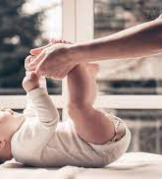
TERAPIE
Při terapii jsou oba vzory nebo spíše jejich části využívány tak, že je pacient nejdříve uveden do určité výchozí polohy a poté jsou tlakem drážděny přesně určené spouštěcí zóny.
Aference daná touto výchozí polohou a drážděním spouštěcích zón má charakter především propriocepce, ale i exterocepce a podle autora metody i interocepce. Touto aferentací jsou v CNS spuštěny vrozené pohybové vzory, jejichž konkrétní kineziologický obsah pak můžeme pozorovat jako koordinovanou aktivitu určitých svalů a svalových skupin (zřetězení funkcí) vedoucí k určitému pohybu (distribuci tonu svalového), jehož řízením se dociluje žádaná aktivita (obohacení stávajících motorických možností o prvky ideálního vzoru).

Slide 53
PRINCIP TERAPIE
Aference drážděním proprioreceptorů je pro terapii NEJVÝHODNĚJŠÍ. Proč?
tyto receptory prakticky neznají adaptaci!
Nejvíce proprioreceptorů je v autochtonní muskulatuře → aference z oblasti osového orgánu je při terapii rozhodující!
Principem terapie je terapeutem vytvářený cílený tlak na pacienta ležícího v poloze na zádech, na břiše nebo na boku. Tyto podněty mají za následek dva pohybové komplexy: reflexní plazení (v leže) a reflexní otáčení (končí při pohybu na všech čtyřech). Zároveň tímto dostávají jasný impulz všechny motorické pohyby objevující se u člověka v rámci vývoje: uchopování, otáčení, lezení, vertikalizace a chůze.

Slide 54
TERAPIE V PRAXI
Terapeutická sezení provádět pravidelně
Včasné zahájení, ideálně před 12. měsícem věku dítěte
Ideálně PŘED vznikem náhradních modelů
Začít nejsnazšími cviky, kupř. Reflexní otáčení 1. fáze
Vyhledání zóny, která poskytne nejlepší vybavení žádané reakce = reflexní pohyb je optimálně vybavitelný
Vybavené reflexní pohyby ústí v definované konečné pozice
Někdy až SOUČASNÉ dráždění více zón vyvolává pomocí časové a prostorové sumace úspěšnou odpověď

Slide 55
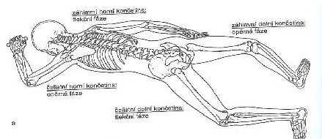
REFLEXNÍ PLAZENÍ
VÝCHOZÍ POLOHA:
Vleže na břiše
Hlava otočena k 1 straně cca 30°- dle ní dělíme končetiny na ČELISTNÍ & ZÁHLAVNÍ
Osa RAK se svažuje ke straně záhlavní, osa pánevní se svažuje ke straně čelistní
Tento rozdílný směr obou os v rovině transverzální má nesmírně důležitý význam pro aktivaci modelu reflexního plazení!
Čelistní HK: vyváženě mezi ZR a VR, Flx cca 130°, Abd 30°, předloktí v pronaci, zápěstí leží na spojnici s RAK a KYK čelistní strany
Záhlavní DK: vyváženě mezi ZR a VR, Abd 30°, Flx 30° (osa stehna srovnaná s osou paže), Flx v KOK: nastavíme patu do sagitální roviny, aby procházela hrbolem kosti sedací (tuber osis ischii).
Záhlavní HK: volně uložena podél těla ve VR
Čelistní DK: leží volně na podložce
VYVOLANÉ POHYBY:
Hlava ve středním postavení
Rotace RAK k záhlavní straně
Rotace pánve k záhlavní straně a její napřímení
Flexe KYK a KOK do 90°, dorzální flexe a pronace nohou

Slide 56
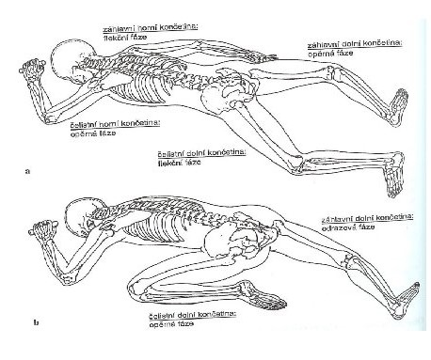
PLÁNOVANÁ HYBNOST

Slide 57
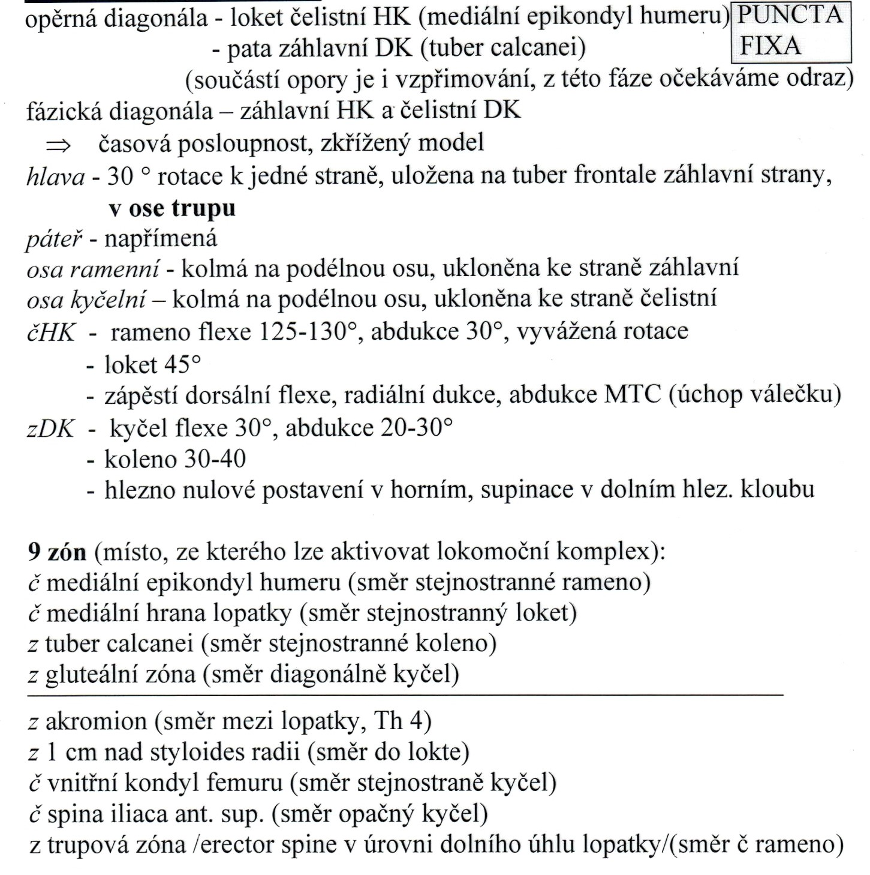
REFLEXNÍ PLAZENÍ

Slide 58
SPOUŠŤOVÉ ZÓNY REFLEXNÍHO PLAZENÍ
Tlak do zóny má definovaný směr a souvisí s provokací aktivity – KLADE ODPOR PROTI PLÁNOVANÉMU POHYBU SEGMENTU
1 = mediální epikondyl humeru: čelistní HK, směr tlaku je do čelistního RAK
2 = mediální hrana lopatky: čelistní HK, rozhraní mezi střední a spodní třetinou. Směr tlaku je do čelistního lokte.
3 = tuber calcanei: záhlavní DK, směr tlaku je do KOK záhlavní strany.
4 = rozhraní fascie m. gluteus medius a m. gluteus maximus: záhlavní DK, směr tlaku míří do KOK na čelistní straně.
5 = akromion: záhlavní HK, směr tlaku je mezi lopatky asi do výše Th4.

Slide 59
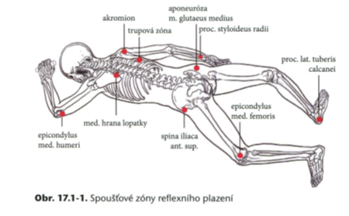
SPOUŠŤOVÉ ZÓNY REFLEXNÍHO PLAZENÍ
6 = procesus styloideus radii, asi 1 cm kraniálně: záhlavní HK, směr tlaku je do lokte.
7 = mediální kondyl femuru: čelistní DK, směr tlaku je do čelistního KYK.
8 = spina iliaca anterior superior: čelistní DK, směr tlaku do KYK záhlavní strany.
9 = trupová zóna: záhlavní strana ve výši kaudálního úhlu lopatky laterálně od paravertebrálního valu ve výši trnových výběžků Th5 a Th6. Směr tlaku je mediální, ventrální a kraniální, tedy mediálně k LOK na čelistní straně, výslednice směřuje do RAK.

Slide 60
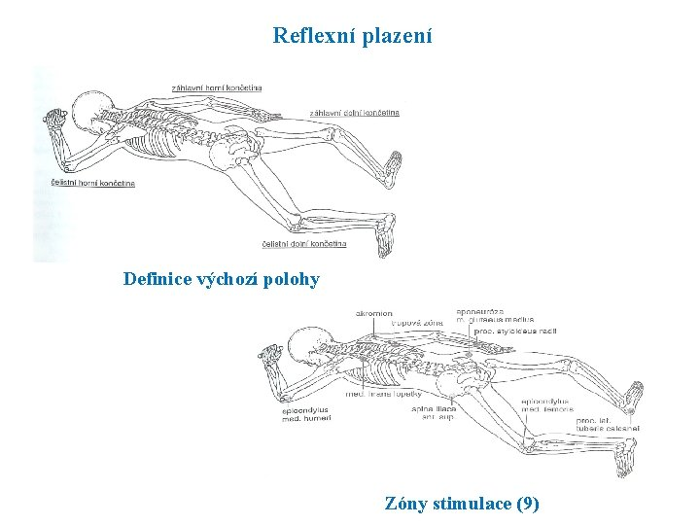
REFLEXNÍ PLAZENÍ

Slide 61
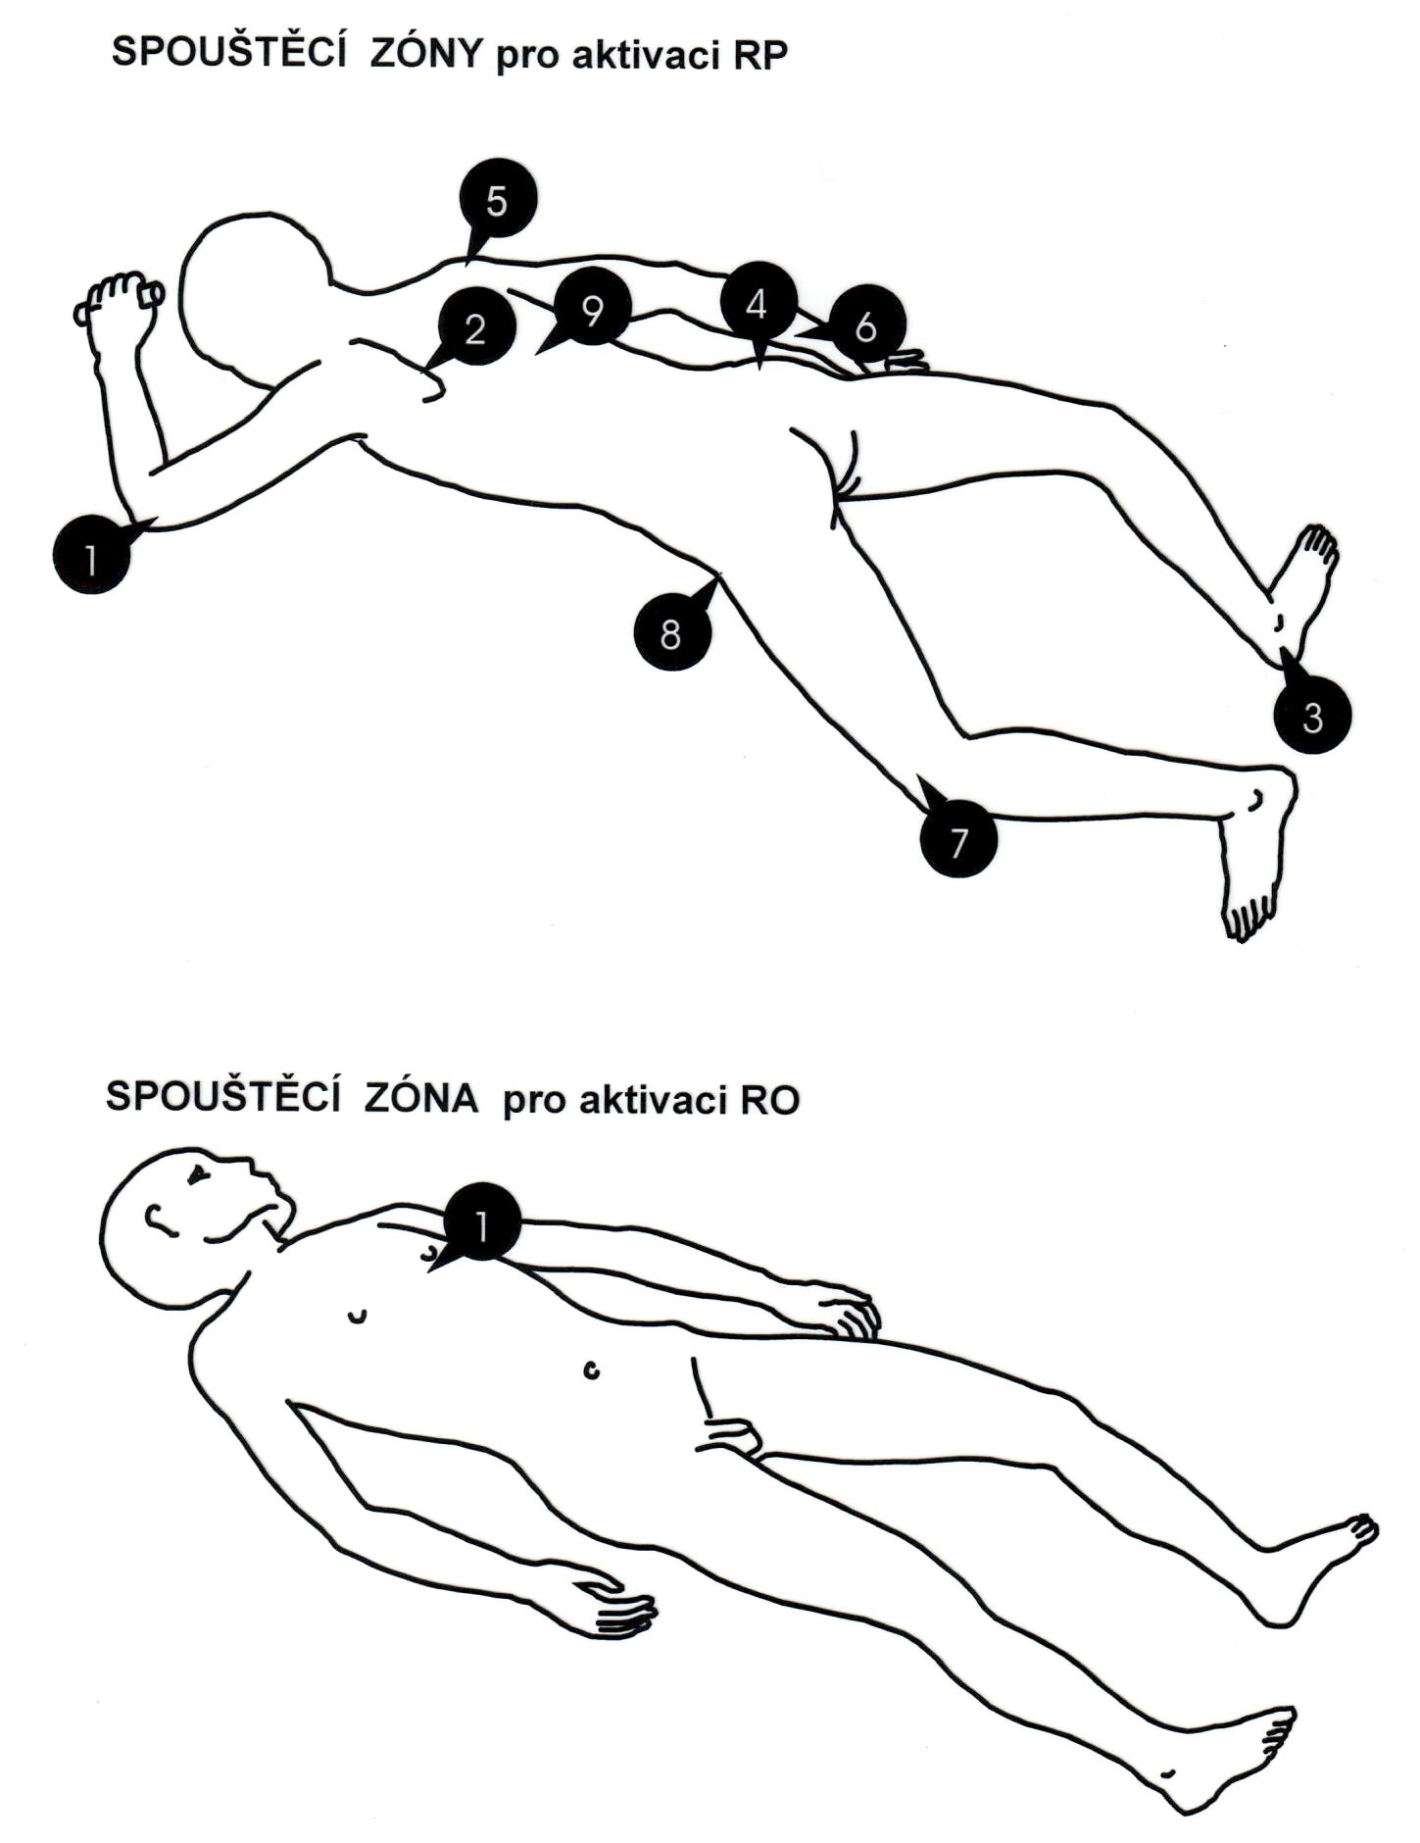
SPOUŠTĚCÍ ZÓNY

Slide 62
REFLEXNÍ OTÁČENÍ
Globální cyklus má několik fází
VÝCHOZÍ POLOHA:
Vleže na zádech
Hlava 30° rotace v prodloužení osy trupu, otočena k 1 straně: končetiny čelistní a záhlavní
Podélná osa těla ve středním postavení v rovině frontální
Osy ramen a pánve kolmé na osu trupu
HKK podél těla, DKK extenze
VYVOLANÉ POHYBY:
Hlava se rotuje k záhlavní straně
Rozvinutí hrudníku, zatažení žeberních oblouků
Koncentrické stažení břicha, napřímení páteře
ZR všech klíčových kloubů, …
AKTIVAČNÍ ZÓNA - HRUDNÍ ZÓNA:
Průsečík mamilární linie a bráničního úponu = výše 6. žebra, mezi 5.-6. či případně mezi 6.-7. žebrem. Směr tlaku: dorzálně, mediálně, kraniálně + případně přidání dalších aktivačních bodů pro zlepšení kvality reakce, jako jsou: processus mastoideus záhlavní strany (směr tlaku: mediálně, dorzálně a kraniálně proti bazi kosti týlní a hlavovým kloubům; m. mylohyoideus na záhlavní straně (směr tlaku: dorzálně + mediálně)...

Slide 63

VOJTOVA REFLEXNÍ LOKOMOCE

Slide 64

PLÁNOVANÁ HYBNOST

Slide 65

VÝVOJ DÍTĚTE V PRVNÍM ROCE ŽIVOTA

Slide 66
SHRNUTÍ VRL
Primárně neučí, nenacvičuje ani netrénuje "normální" pohybové děje, jako je uchopování, vzpřimování a chůze.
Prováděna reflexním způsobem = bez volního úsilí pacienta.
Účinkem terapie dochází k celkové změně v držení těla, ke změně v přesunu těžiště, ke zlepšení vzpřimování, řízení "rovnováhy", celkové koordinaci pohybů...
Reflexní lokomoce jsou vybavitelné u každého nezávisle na jeho věku.
Účinnost terapie dle erudovanosti terapeutů, přesnosti provádění terapie, její intenzity a frekvence, dle edukace rodinných příslušníků...

Slide 67
LITERATURA
http://www.rl-corpus.cz/vojtuv-princip/vyvojova-kineziologie/
https://www.fyzioklinika.cz/clanky-o-zdravi
https://www.vojta.com/cs/vojtuv-princip/diagnostika-vojty/polohove-testy
https://konecnylumir.wixsite.com/expertfyzio1/vojtova-metoda
PAVLŮ, Dagmar. Speciální fyzioterapeutické koncepty a metody. 1. vyd. Brno: Akademické nakladatelství CERM, 2002. 239 s. ISBN 8072042661.
KOLÁŘ, Pavel. Rehabilitace v klinické praxi. 1. vyd. Praha: Galén, 2009. xxxi, 713. ISBN 9788072626571.

Slide 68

DĚKUJI ZA POZORNOST!

